Slide 1
Герменевтика
Краткий исторический экскурс и современные вызовы
© Е.В. Зайцев

Slide 2
Ветхозаветная эпоха
«И читали [Ездра и левиты] из книги, из закона Божия, внятно, и присоединяли толкование, и народ понимал прочитанное» (Неем. 8:8)

Slide 3
Ветхозаветная эпоха
Школа толкования Гилеля:
- гибкий подход к пониманию Торы;
- толкование призвано передавать не буквальный смысл написанного, а дух и общие тенденции;

Slide 4
Ветхозаветная эпоха
Школа толкования Шаммая:
- тенденция к буквальному пониманию текста;
- значение точного грамматического анализа каждого текста;

Slide 5
Ветхозаветная эпоха
Популяризация аллегорического метода
Филон Александрийский
(25 до н.э. – 50 н.э.)

Slide 6
Аллегорический метод
«Убивайте каждый брата своего, каждый соседа своего, каждый ближнего своего. И сделали сыны Левиины по слову Моисея. И пало в тот день из народа около трех тысяч человек» (Исх. 32:27).
«Ибо священники не людей убивают, как некоторые думают, но отсекают от своего разума свойственное и любезное плоти, считая, что тем, кто должен быть слугами Единственного и Премудрого, подобает стать чужими всему, что имело возникновение. Поэтому мы убьем брата, но не человека, а брата души – тело. То есть отделим от любящего добродетель и божественное – от любострастного и смертного. Убьем не соседа, но сборище ощущений…» (О пьянстве, 67-70).

Slide 7
Герменевтика в Новозаветный период
10 % Нового Завета – это цитаты, парафразы и ссылки на ВЗ;
Иисус Христос постоянно ссылается на Закон, Писания, пророков;
Историческое повествование рассматривается как достоверное изложение событий;
Христос понимает текст буквально, а не аллегорически;
Христос различал Писание и предание;
Писание ВЗ воспринимается апостолами как богодухновенное;
Новый Завет закладывает основания для историко-грамматического метода толкования Библии.

Slide 8
Ранний период христианской церкви

Slide 9
Александрийская школа
Климент Александрийский (ок. 150 – ок. 215)
Высоко оценивает значение философии для Церкви;
Существует пять смыслов в Писании:
- исторический;
- вероучительный;
- пророческий;
- философский;
- мистический

Slide 10
Александрийская школа
Ориген (ок. 185 – ок. 254)
Считал, что Писание – это одна развернутая аллегория, в которой каждая деталь символична;
В основе его герменевтики слова ап. Павла: «Проповедуем премудрость Божию, тайну, сокровенную» (1 Кор. 2:6, 7)
Писание имеет три смысла:
- буквальный;
- нравственный;
- аллегорический.

Slide 11
Антиохийская школа
Отстаивала принцип грамматико-исторического толкования;
Критиковала александрийцев за то, что те в каждом
историческом событии ВЗ пытались находить только духовное значение;
В будущем экзегетические принципы толкования Св. Писания Антиохийской школы будут положены в основу протестантской герменевтики.

Slide 12
Августин (354 – 430)
«О христианском учении»
Толкователь должен обладать искренней христианской верой;
Первоочередное внимание нужно уделять буквальному и историческому значению Писания;
Писание может иметь более одного значения и потому допустимо аллегорическое понимание;
ВЗ необходим христианам, т.к. в нем представлен Христос, будущий Мессия;
Задача толкователя – понять значение, подразумеваемое автором, а не привносить в текст свое собственное значение;
Каждый отрывок текста следует рассматривать в его контексте;
Непонятный отрывок Писания должен толковаться другим более ясным отрывком;
Следует иметь ввиду, что Божье откровение носит прогрессирующий характер;
Святой Дух не является заменой необходимого образования. Чтобы понимать Писание, толкователь должен знать древние языки, географию, риторику и др. предметы

Slide 13
Средневековая экзегетика
Преобладает аллегорический подход;
Зависимость от авторитета отцов церкви;
Пример толкования притчи о милосердном самарянине:
-пострадавший от разбойников – Адам;
-Иерусалим – рай;
-Иерихон – смертность;
- разбойники – бесы;
- священник и левит – Закон и Пророки;
- самарянин – Христос;
- масло и вино – проповедь надежды;
- гостиница – Церковь;
- хозяин гостиницы – учителя церкви и т.д.

Slide 14
Средневековая экзегетика
Принцип квадриги (в Писании 4 уровня смысла):
1. Исторический (буквальный)
2. Тропологический (нравственный)
3. Аллегорический (мистический)
4. Анагогический (эсхатологический или «небесный»)

Slide 15
Экзегетика эпохи Реформации
Эразм Роттердамский
(1469 – 1536)
Иоганн Рейхлин
(1455– 1522)

Slide 16
Мартин Лютер (1483 – 1546)

Slide 17
Мартин Лютер
Св. Писание является богодухновенным;
Св. Писание представляет собой авторитетное Слово самого Бога;
Св. Писание является источником и нормой учения церкви;
Библия является единственным источником вероучения и мерилом определения истинности Предания (Sola Scriptura);
Верное толкование Писания должно исходить из буквального прочтения текста;
Необходимо учитывать исторические условия, грамматику и контекст;
Использование христологического подхода к толкованию ВЗ;
Св. Писание толкует само себя;
Исповедовал принцип ясности Писания.

Slide 18
Жан Кальвин (1509 – 1564)

Slide 19
Жан Кальвин
Развивает тезис Лютера о «внутренней ясности Писания» в своем учении о «внутреннем свидетельстве Духа»;
Толкование должно быть кратким, ясным, сконцентрированным на выяснении буквального смысла;
«Первое дело толкователя – дать право автору сказать то, что он говорит, а не приписывать ему то, что, как нам кажется, он должен сказать»;
«Писание толкуется Писанием»;
Не разделял мнения Лютера, что повсюду в Писании нужно находить Христа;
Реформаторы закладывают основания историко-грамматического метода толкования Св. Писания.

Slide 20
Развитие критической методологии
Благодаря рационализму эпохи Просвещения закладываются основы либеральной теологии;
Мерилом истинного знания становится человеческий разум;
Акцентируется внимание на человеческом авторстве книг библии;
Библия уравнивается с любым другим античным источником;
Отрицается сверхъестественный характер вдохновения;
Все, противоречащее здравому смыслу в Библии следует отвергнуть;
Закладываются основы историко-критического метода или «высшего критицизма».

Slide 21
Развитие критической методологии
Фридрих Шлейермахер
(1768 – 1834)
Фердинанд Баур
(1792 – 1860)

Slide 22
Реакция на либерализм:
Неоортодоксия
Карл Барт
(1886 – 1968)
Рудольф Бультман
(1884 – 1976)

Slide 23
Реакция на либерализм: протестантский фундаментализм
Отстаивается принцип богодухновенности Св. Писания;
Проповедуется принцип непогрешимости Св. Писания (вербальная инспирация);
Неточности в Библии объясняются ошибками переписчиков;
Библейские книги, являясь Словом Божьим, так же значимы в наши дни, как и в момент написания;
Каждый фрагмент Библии должен интерпретироваться буквально;
Все описания чудес следует понимать буквально;
Все части Библии в равной степени достоверны и являются надежным руководством в духовной жизни.

Slide 24
Либерализм
Фундаментализм

Slide 25
Адвентистская герменевтика

Slide 26
Герменевтические принципы
У. Миллера
Все Писание может быть понято человеком, имеющим веру, посредством прилежного изучения;
Писание должно толковаться посредством самого Писания;
Чтобы понять ту или иную доктрину, необходимо свести воедино все места Писания, имеющие к ней отношение;
Бог открывает будущее в видениях, образах и притчах; их необходимо исследовать вместе, поскольку одно пророчество дополняет другое.
Каждое отдельное слово должно пониматься буквально, если это имеет смысл; в противном случае необходимо выявлять его переносный смысл с помощью других отрывков;
Историческое событие – это исполнение пророчества лишь в том случае, когда оно совпадает с пророчеством во всех деталях.

Slide 27
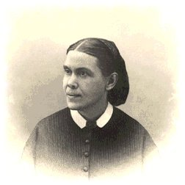
«Участвующие в проповеди вести третьего ангела исследуют Писание с помощью простого плана, предложенного отцом Миллером» (Ревью энд Геральд, 25 ноября 1884 г.)
Процитировав пять правил Миллера, она добавляет: «При изучении Библии мы хорошо сделаем, если будем внимать этим принципам»
В своих трудах Эллен Уайт постоянно поддерживала принципы истолкования Писания, которые были разработаны в рамках историко–грамматического (историко–библейского) метода.

Slide 28
Эллен Уайт крайне негативно относилась к историко–критическому методу, который в ее время был известен как «высший критицизм».
«Высший критицизм, - пишет она, - со своим критическим анализом, догадками, реконструкциями подрывает веру в Библию как в Божественное откровение. Он лишает Слово Божье власти облагораживать и вдохновлять человека, руководить всей его жизнью» (Деяния апостолов, с. 474).

Slide 29

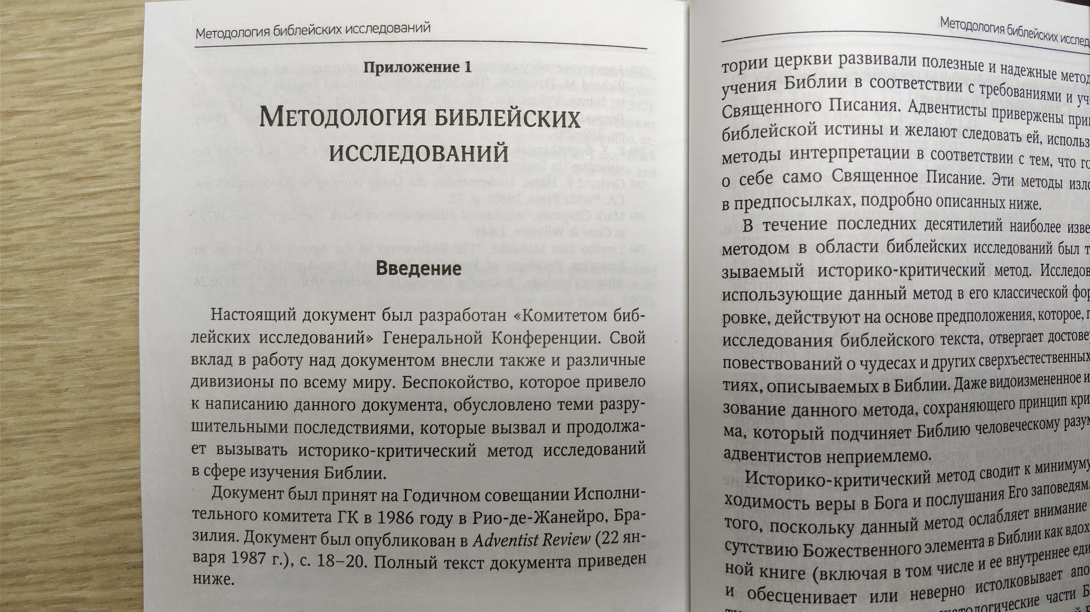

Slide 30
